Slide 1
导航与空天通信
(六)

Slide 2
卫星导航定位中的误差源
一、概述
二、钟误差
三、相对论效应
四、卫星星历误差

Slide 3
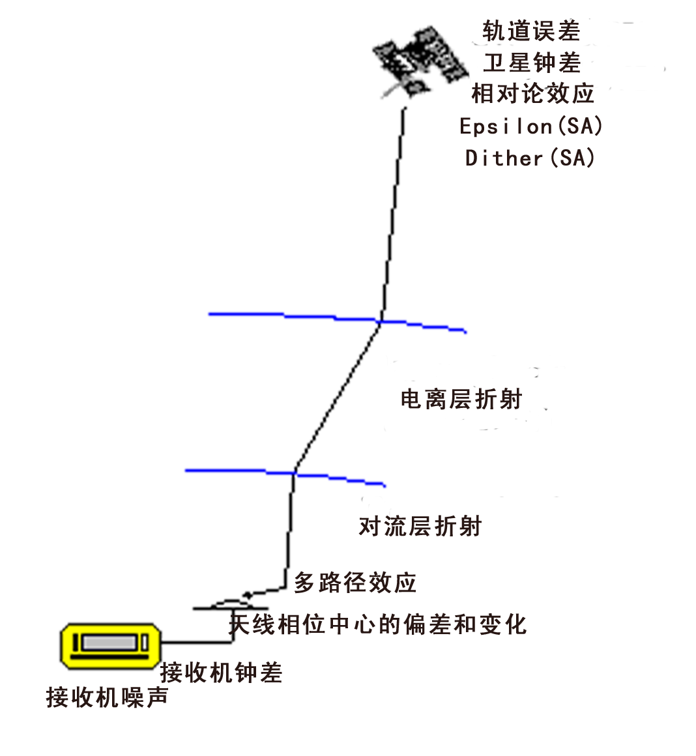
一、概述

Slide 4
卫星导航测量误差的来源
与卫星有关的误差
  卫星轨道误差
  卫星钟差
  相对论效应
与传播途径有关的误差
  电离层延迟
  对流层延迟
  多路径效应
与接收设备有关的误差
  接收机天线相位中心的偏移和变化
  接收机钟差
  接收机内部噪声

Slide 5
误差来源 |  | 对距离测量 的影响(m）
卫星部分 | 星历误差、钟误差、相对论效应 | 1.5-15
信号传播 | 电离层、对流层、多路径效应 | 1.5-15
信号接收 | 钟误差、位置误差、天线误差 | 1.5-5.0
其它影响 | 地球潮汐、负荷潮 | 1.0

Slide 6
卫星导航测量误差的性质
偶然误差
  内容
    卫星信号发生部分的随机噪声
    接收机信号接收处理部分的随机噪声
    其它外部某些具有随机特征的影响
  特点
    随机
    量级小 – 毫米级

Slide 7
卫星导航测量误差的性质
系统误差（偏差 - Bias）
  内容
    其它具有某种系统性特征的误差
  特点
    具有某种系统性特征
    量级大 – 最大可达数百米

Slide 8
误差分类
系统误差：星历误差、卫星钟差、接收机钟差、大气折射等。
偶然误差：多路径效应
系统误差是研究的主要对象。

Slide 9
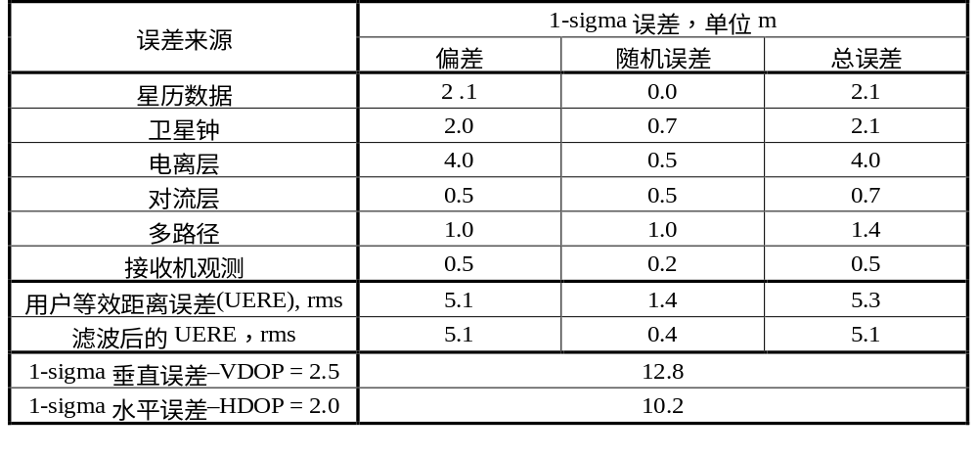
GPS测量误差的大小
SPS（无SA）

Slide 10
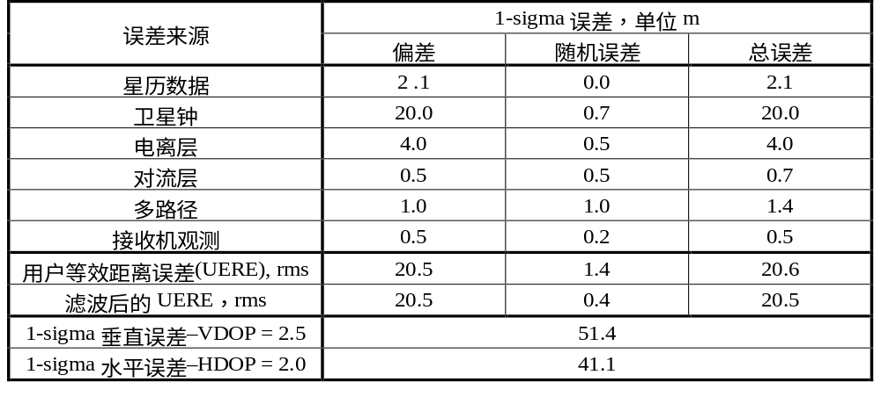
SPS（有SA）

Slide 11
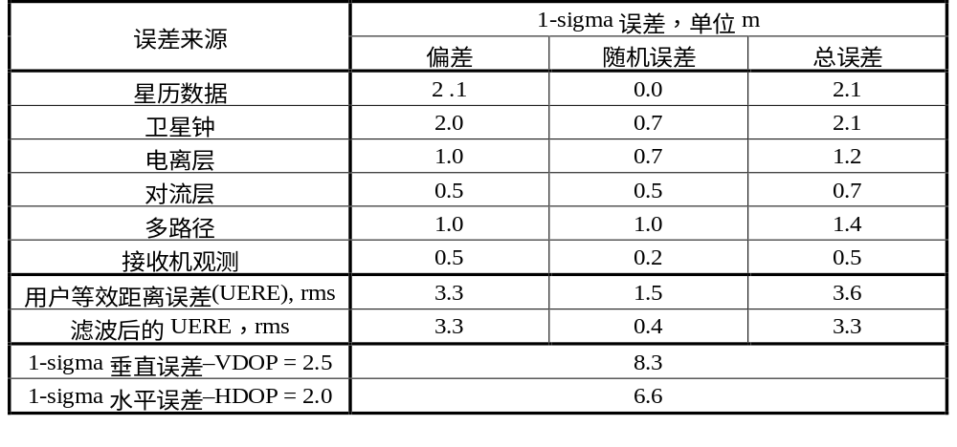
PPS，双频，P/Y-码

Slide 12
消除或消弱各种误差影响的方法
模型改正法
  原理：利用模型计算出误差影响的大小，直接对观测值进行修正
  适用情况：对误差的特性、机制及产生原因有较深刻了解，能建立理论或经验公式
  所针对的误差源
    相对论效应
    电离层延迟
    对流层延迟
    卫星钟差
  限制：有些误差难以模型化

Slide 13
求差法
  原理：通过观测值间一定方式的相互求差，消去或消弱求差观测值中所包含的相同或相似的误差影响
  适用情况：误差具有较强的空间、时间或其它类型的相关性。
  所针对的误差源
    电离层延迟
    对流层延迟
    卫星轨道误差
    …
  限制：空间相关性将随着测站间距离的增加而减弱

Slide 14
参数法
  原理：采用参数估计的方法，将系统性偏差求定出来
  适用情况：几乎适用于任何的情况
  限制：不能同时将所有影响均作为参数来估计

Slide 15
回避法
  原理：选择合适的观测地点，避开易产生误差的环境；采用特殊的观测方法；采用特殊的硬件设备，消除或减弱误差的影响
  适用情况：对误差产生的条件及原因有所了解；具有特殊的设备。
  所针对的误差源
    电磁波干扰
    多路径效应
  限制：无法完全避免误差的影响，具有一定的盲目性

Slide 16
二、钟误差

Slide 17
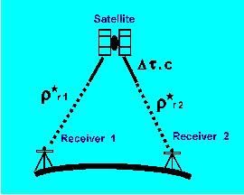
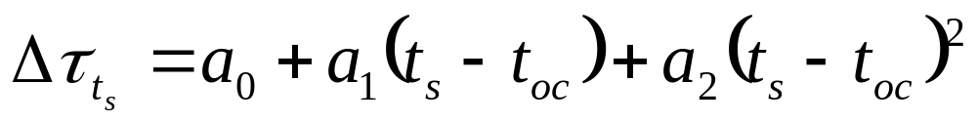
卫星钟差
定义
物理同步误差
数学同步误差
应对方法
  模型改正
  钟差改正多项式
  其中a₀为t_{s}时刻的时钟偏差，a₁为钟的漂移，a₂为老化率。
  相对定位或差分定位

Slide 18
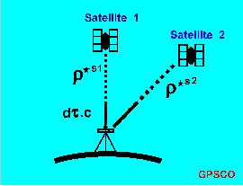
接收机钟差
定义
GPS或北斗接收机一般采用石英钟，接收机钟与理想的北斗时之间存在的偏差和漂移。
应对方法
  作为未知数处理
  相对定位或差分定位

Slide 19
三、相对论效应
狭义相对论效应
广义相对论效应

Slide 20
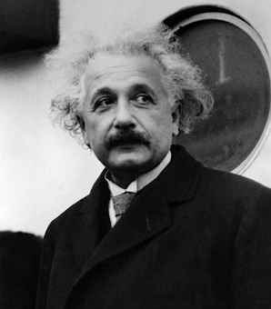
相对论理论

Slide 21
狭义相对论和广义相对论
狭义相对论
  1905
  运动将使时间、空间和物质的质量发生变化
广义相对论
  1915
  将相对论与引力论进行了统一

Slide 22
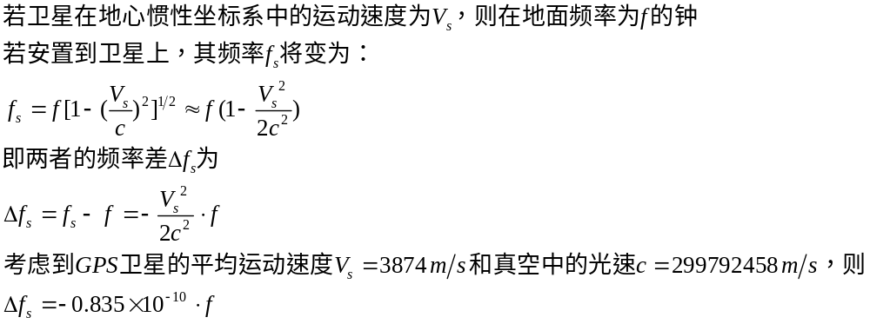
相对论效应对卫星钟的影响
狭义相对论
  原理：时间膨胀。钟的频率与其运动速度有关。
  对GPS卫星钟的影响：
  结论：在狭义相对论效应作用下，卫星上钟的频率将变慢

Slide 23
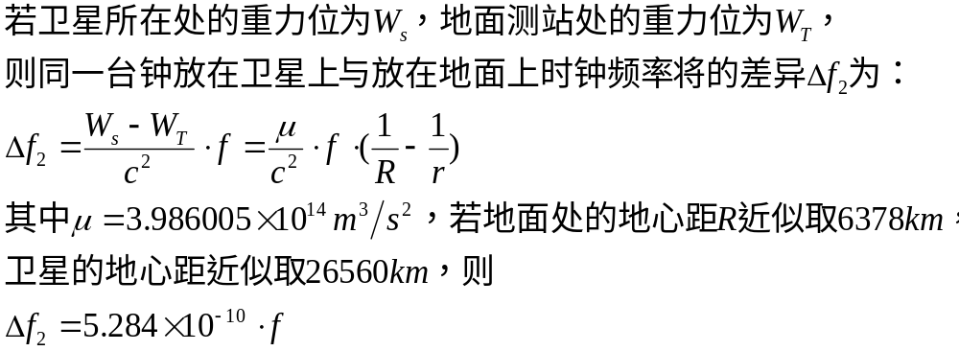
广义相对论
  原理：钟的频率与其所处的重力位有关
  对GPS卫星钟的影响：
  结论：在广义相对论效应作用下，卫星上钟的频率将变快

Slide 24
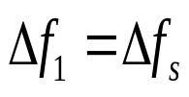
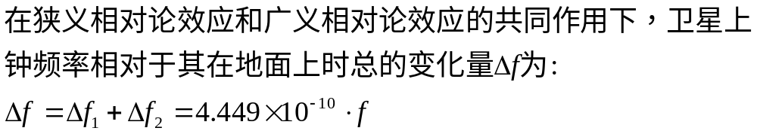
相对论效应对卫星钟的影响
  狭义相对论＋广义相对论
令：

Slide 25
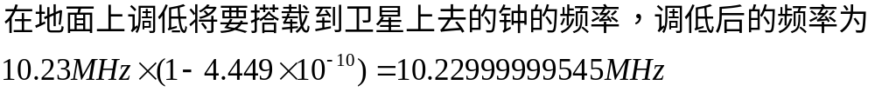
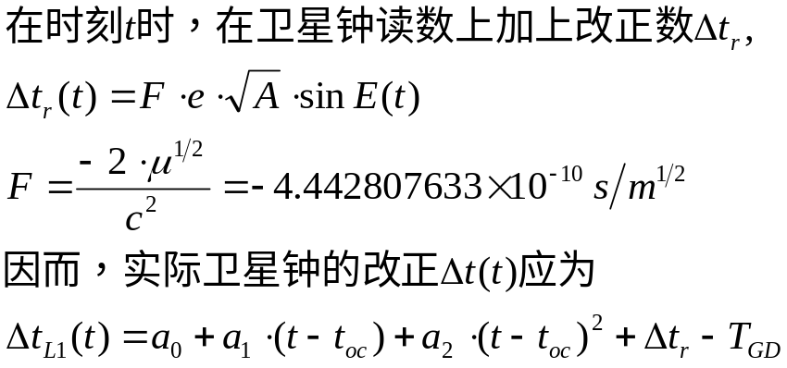
解决相对论效应对卫星钟影响的方法
方法（分两步）：首先考虑假定卫星轨道为圆轨道的情况；然后考虑卫星轨道为椭圆轨道的情况。
  第一步：
  第二步：

Slide 26
四、卫星星历误差

Slide 27
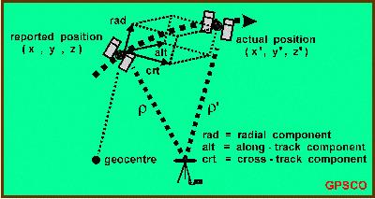
卫星星历（轨道）误差
定义
由卫星星历给出的卫星在空间的位置与卫星的实际位置之差称为卫星星历误差。
  广播星历（预报星历）的精度
  (无SA) ±20～30米
  (有SA) ±100米
  精密星历（后处理星历）的精度
  可达1厘米
  应对方法
    精密定轨(后处理)
    相对定位或差分定位

Slide 28
星历误差对单点定位的影响
  星历误差对单点定位的影响主要取决于卫星到接收机的距离以及用于定位或导航卫星与接收机构成的几何图形。
星历误差对相对定位的影响
  星历误差对两个相距不太远的测站的影响基本相同。

